Slide 1




高雄市毒品危害防制中心
DROUG
反毒宣導
預防宣導組：高雄市政府人事處

Slide 2
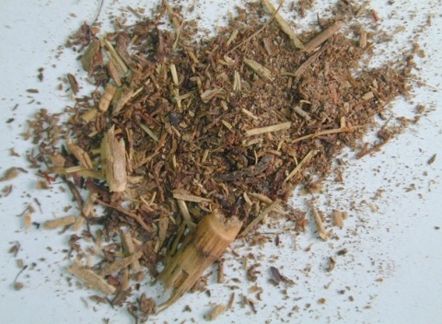
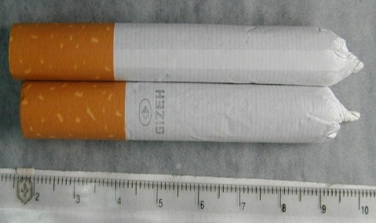
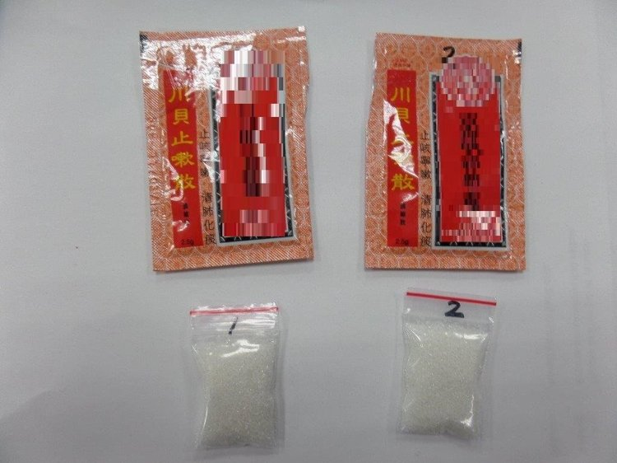
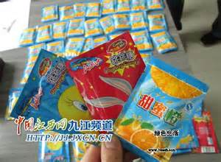
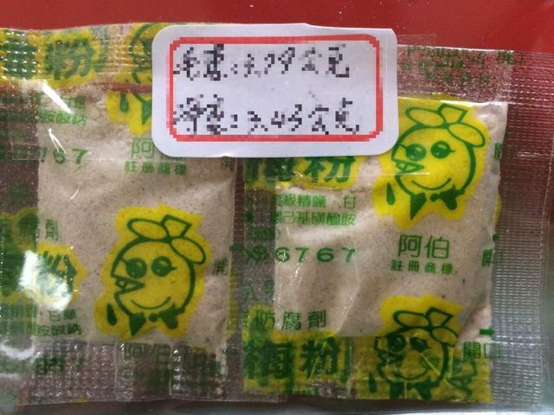
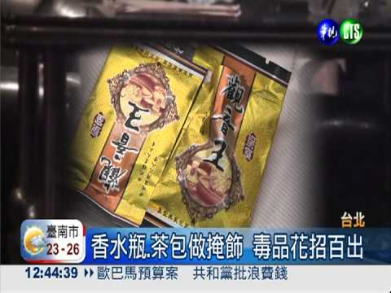
現實中 可能發生的毒品事件
重複引發犯罪、危害社會秩序
地下工廠私製、含有大量不明化學物質
包裝通俗、容易流通
利用、引誘未成年者轉送或吸食

Slide 3
毒品之分級與分類
毒品依其"成癮性"、"濫用性"及對"社會危害性"分為四級
分級 | 第一級 | 第二級 | 第三級 | 第四級
常見濫用藥物 | 海洛因 嗎啡 鴉片 古柯鹼 | 安非他命 MDMA (搖頭丸) 大麻 LSD (搖腳丸) GHB (G水) PCP (天使塵) Psilocybine Psilocine(魔菇) | K他命 FM2 Tramadol (特拉嗎竇) 小白板 紅中 青發 | Alprazolam (蝴蝶片) Diazepam (安定、煩寧) Nimetazepam (一粒眠、 紅豆、K5) Zolpidem (佐沛眠)

Slide 4
毒品 與 我國法律
在我國，
凡持有、吸食、運輸、製造、販賣，均有罪 !
行為 | 第一級毒品 | 第二級毒品 | 第三級毒品
製造運輸販賣 | 死刑或無期徒刑 ﹝一千萬元以下﹞ | 無期徒刑或七年以上 ﹝七百萬元以下﹞ | 五年以上 ﹝五百萬元以下﹞
意圖販賣而持有 | 無期徒刑或十年以上 ﹝七百萬元以下﹞ | 五年以上 ﹝五百萬元以下﹞ | 三年以上十年以下 ﹝三百萬元以下﹞
強暴脅迫欺瞞或非法方法使人施用 | 死刑、無期徒刑或十年以上 ﹝一千萬元以下﹞ | 無期徒刑或七年以上 ﹝七百萬元以下﹞ | 五年以上 ﹝五百萬元以下﹞
引誘他人施用 | 三年以上十年以下 ﹝三百萬元以下﹞ | 一年以上七年以下 ﹝一百萬元以下﹞ | 六月以上五年以下 ﹝七十萬元以下﹞
轉讓 | 一年以上七年以下 ﹝一百萬元以下﹞ | 六月以上五年以下 ﹝七十萬元以下﹞ | 三年以下 ﹝三十萬元以下﹞
施用 | 六月以上五年以下 | 三年以下
持有 | 三年以下拘役 ﹝五萬元以下﹞ | 二年以下拘役 ﹝三萬元以下﹞

Slide 5
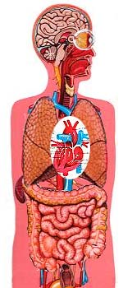





毒品對人體的影響
眼睛 ：
瞳孔放大 (安非他命)
瞳孔縮小 (海洛因)
結膜充血 (大麻)
大腦：
意識混亂、無方向感(大麻)
被害妄想、精神分裂(搖頭丸、安非他命)
口：
持續性口乾舌燥 (安非他命)
牙齒脫落 (海洛因)
鼻：
鼻孔發紅，破皮 (安非他命，古柯鹼) ；潰爛、出血(K他命)
心臟：
減緩心跳 (K他命)、急性心肌病變梗塞、心臟衰竭(搖頭丸，安非他命)
肺部：
肺氧氣容量減少，肺功能減弱、肺水腫(安非他命)
手部：
手部顫抖 (安非他命)
肝臟:
易感染B肝或C肝 (海洛
因)
膀胱：
膀胱壁變厚，膀胱容量縮小(K他命)

Slide 6
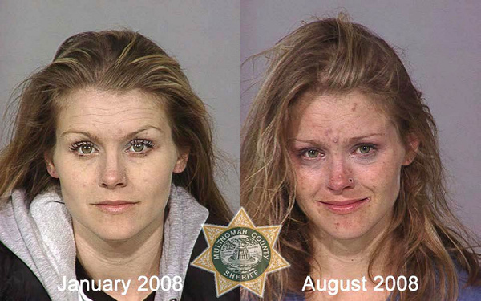
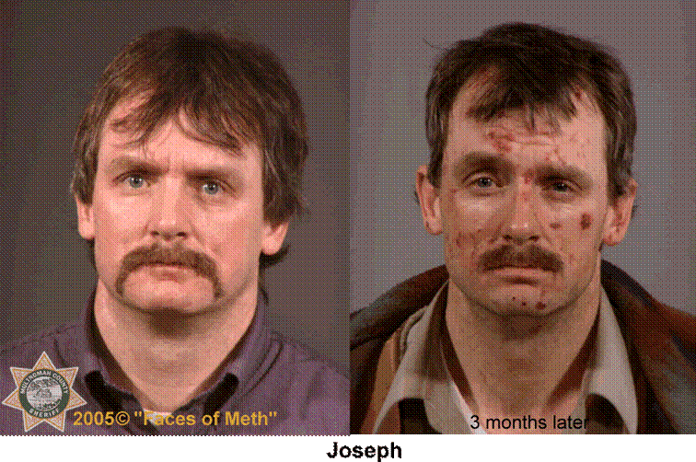
吸食毒品前後
背部和後頸會長出痕癢的毒瘡，俗稱「茄瘡」。
記憶力及智力衰退
呼吸/心臟機能受損
說話迷糊、口齒不清
情緒不穩定、無法自我控制
藥物依賴性
產生心理依賴性，容易進階施用第二級毒品或更進而施用第一級毒品

Slide 7
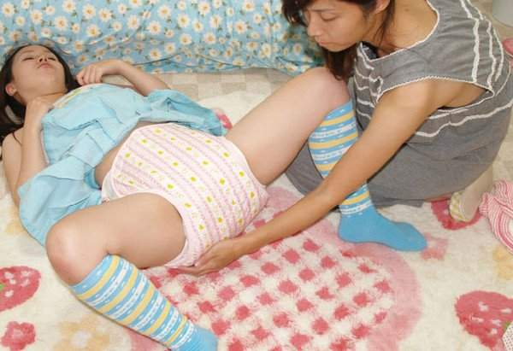
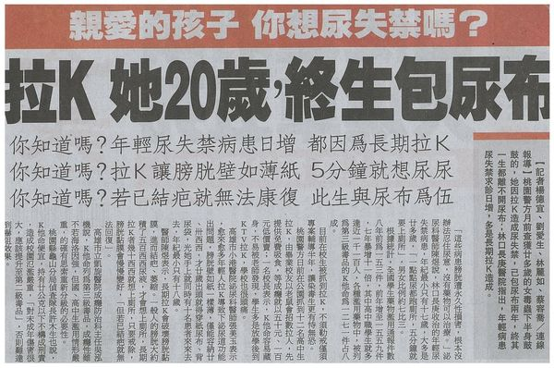
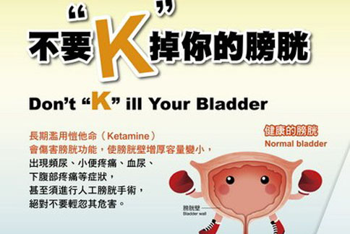
K他命 的危害
導致膀胱萎縮、膀胱壁增厚及膀胱容量變小，使用者需
終身使用尿布

Slide 8
吸食毒品的外在顯徵
作息顛倒、刻意隱藏、有不明白色粉末、神秘兮兮、鬼鬼祟祟、常要錢或借錢、手臂有注射針孔痕跡，為了掩飾針孔而不分季節穿長袖衣褲
行為反常
健康異常
情緒違常
頻繁抓癢、皮膚有紅斑疹或潰爛、食慾不振、目光呆滯、眼神經常渙散、精神倦怠
對週遭人事物失去關心、
情緒混亂且反覆不定、
經常易怒

Slide 9
不
向毒品說
拒毒6招
遠離現場法
反說服法
自我解嘲法
EX.借故或上廁所離開
EX.告知吸食毒品會造成什麼結果(身體、家庭等)
EX.我就是膽小不敢吃啊
道德勸說法
堅持拒絕法
遠離現場法
EX.說明吸毒的結果以及可能觸犯的法律後果
EX.表明自己態度與立場，堅決不碰
EX.借故或上廁所離開

Slide 10


戒成專線
0800-770-885

